Slide 1
Gestion d’un retour client – coté Plateforme
V1 01/2024
Réception marchandise + création de l’avoir

Slide 2
Objectif :
Confirmer un retour sur M3MAX avec la validation de la marchandise
Générer un avoir
Listing des écrans M3 :
OIS390 : Ecran de saisie et de suivi des retours clients

Slide 3
Ouverture de l’écran principal des retours – OIS390
A partir de l’écran d’accueil, ouvrir OIS390
Faire Ctrl+R sur votre clavier à partir de cet écran pour avoir accès à une fenêtre de recherche
/!\ Se mettre en mode Parcourir pour avoir la vision sur tous les retours en cours

Slide 4
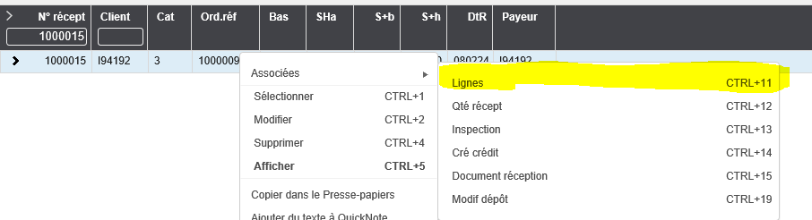
Ouverture de l’écran principal des retours – OIS390
A partir de l’écran OIS390, sur la ligne faire clique droit, choisir Associées => Ctrl 11 : Lignes

Slide 5
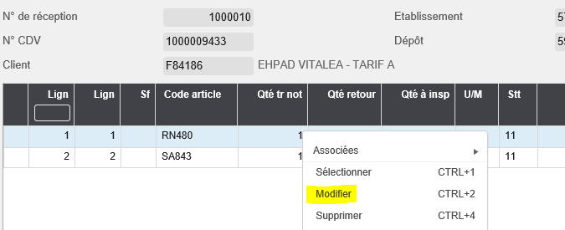
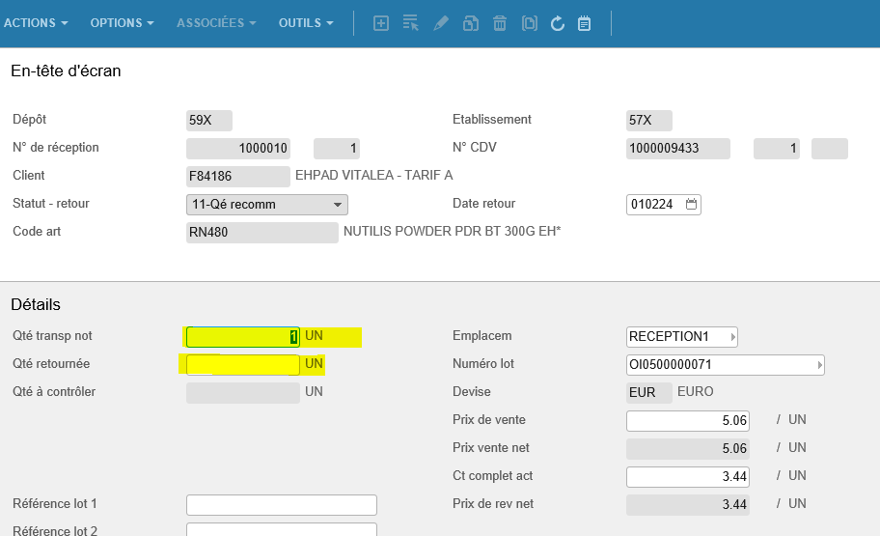
Ouverture de l’écran principal des retours – OIS390
Faire clique droit Modifier sur chaque ligne en saisissant la quantité présente physiquement
Quantité prévue en retour : (Saisie lors de la demande de retour)
Quantité réelle présente physiquement

Slide 6
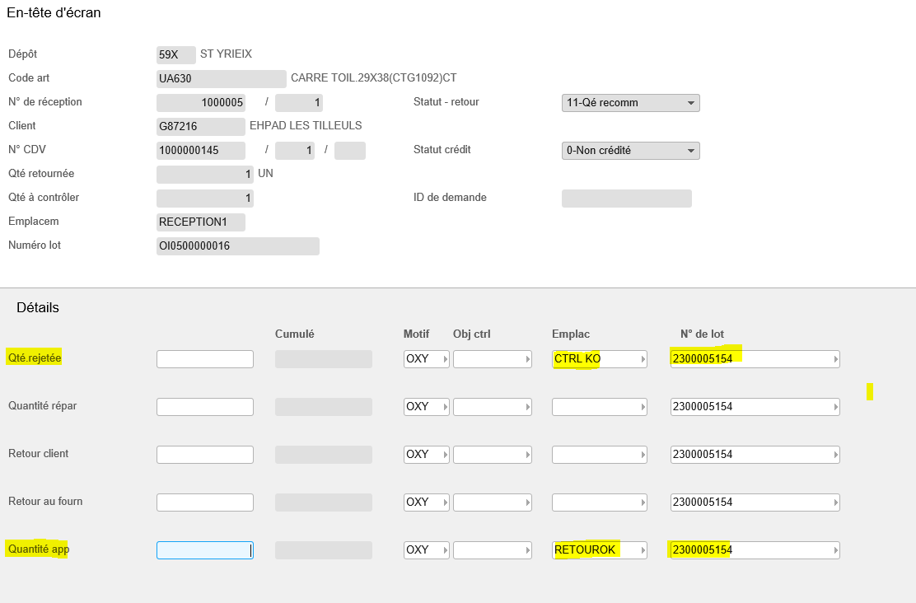
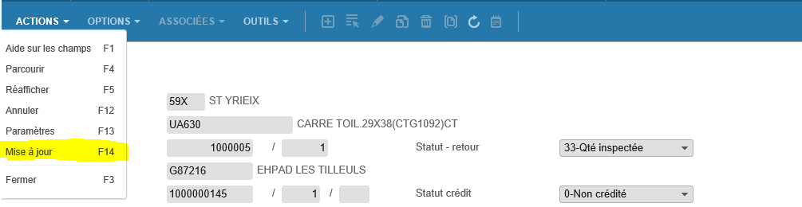
Réception des retours clients– OIS392
Pour chaque ligne de produit, il faut effectuer un contrôle qualité.
2 possibilités : conforme ou non conforme
Si la marchandise est non-conforme,
il faut mettre la quantité dans Quantité rejetée avec le n° de lot. Faire attention à l’emplacement de la marchandise
Si la marchandise est conforme,
il faut mettre la quantité dans Quantité app avec le n° de lot. Faire attention à l’emplacement de la marchandise
Lors de la validation de chaque ligne, il faut faire la mise à jour via F14

Slide 7
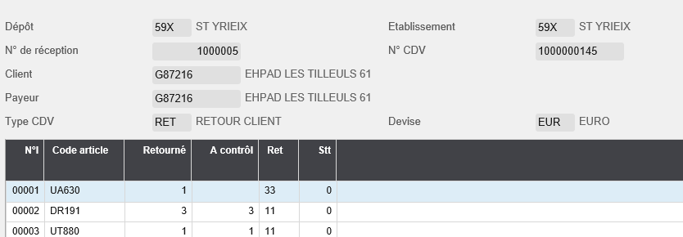
Ecran OIS391/B1
Sur l’écran d’inspection des lignes, on voit 2 statuts différents :
33 : Ligne de retour confirmée, la marchandise a été contrôlée et « rangée »
11 : La marchandise reste à contrôler , et dans la colonne « A contrôler », il y a la quantité à faire.
Lorsque les lignes seront en 33, la prochaine étape sera de créer l’avoir pour les marchandises confirmées

Slide 8
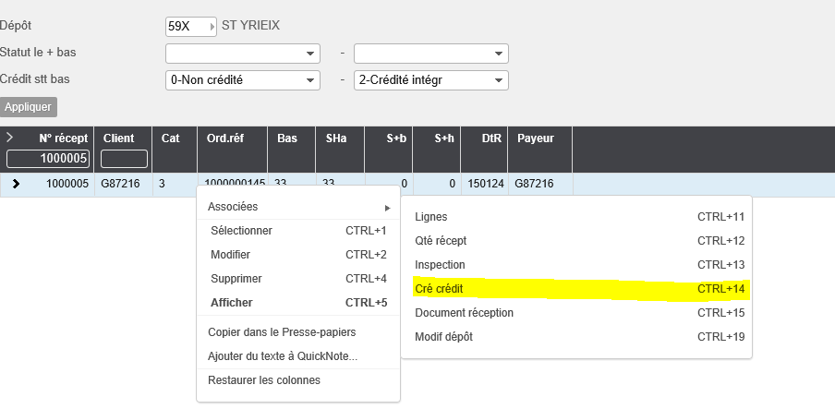
Création de l’avoir
Sur l’écran OIS390, faire clique droit Associées => Cré crédit - Ctrl 14 afin de créer un avoir.

Slide 9
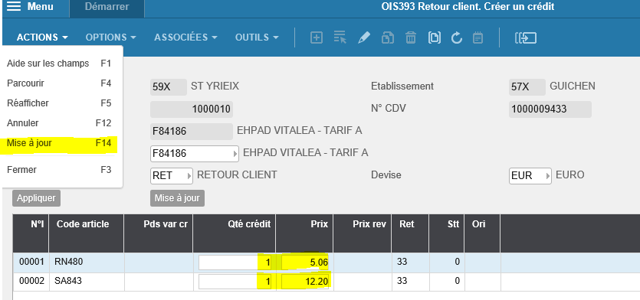
Création de l’avoir
Contrôle de la quantité et du prix puis F14 : Mise à jour
Un message de confirmation apparait

